Slide 1
Touch Github = Touch the World
Ocean University of China

Slide 2
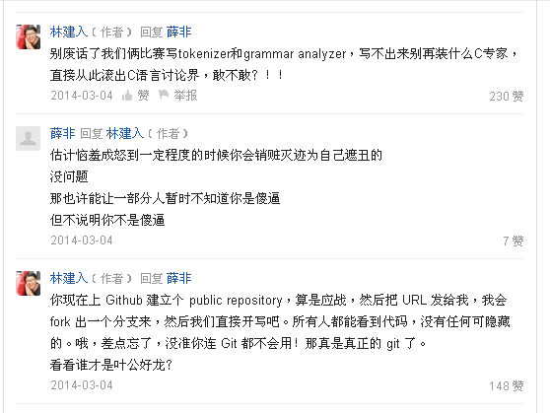
程序猿约架事件
普通人约架去公园，程序员约架去Github
程序猿不会使用Github = Git
Ocean University of China

Slide 3
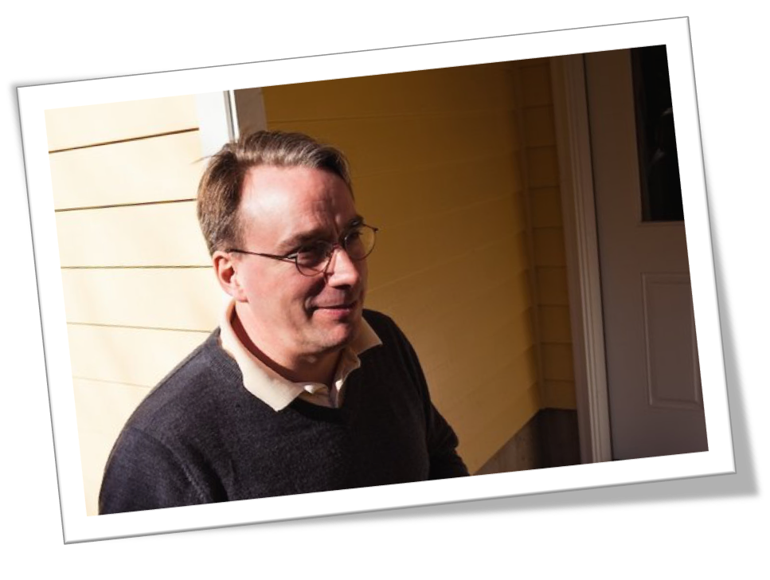
Talk is cheap, show me the code
Ocean University of China

Slide 4
Github
分布式 版本控制系统
1.把原始的代码仓库完整的镜像下来，协同工作的任何一处服务器发生故障可以用任何一个镜像出来的本地仓库恢复。
2.每一次提交都是对代码仓库的完整备份，因此，可以恢复到任一版本的代码仓库。
Ocean University of China

Slide 5


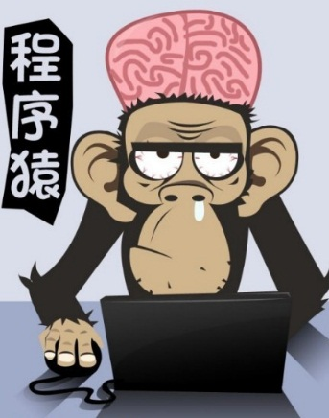
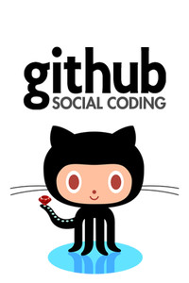

3.push
从本地仓库推送代码到远程仓库
1. clone
从Github远程仓库中克隆镜像仓库到本地
2.commit
修改文件后提交至本地仓库
Ocean University of China

Slide 6
Github
——本地操作
Git的三种文件形态：已修改、已暂存、已提交
暂存区域
git commit
git add
Git本地数据目录
工作目录
把已修改文件
放入下次提交
的清单中
提交更新，将文件安全的保存在本地数据库中
在工作目录中
修改文件
Ocean University of China

Slide 7
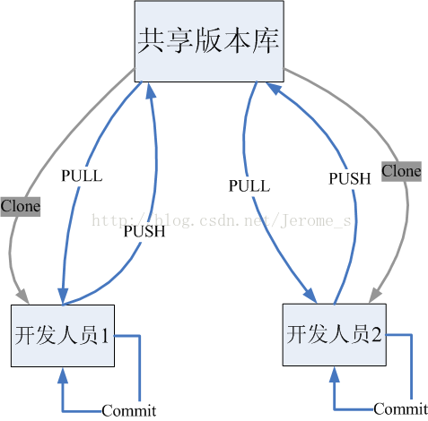
Github可以自动解决不同版本之间的冲突并合并
Ocean University of China

Slide 8
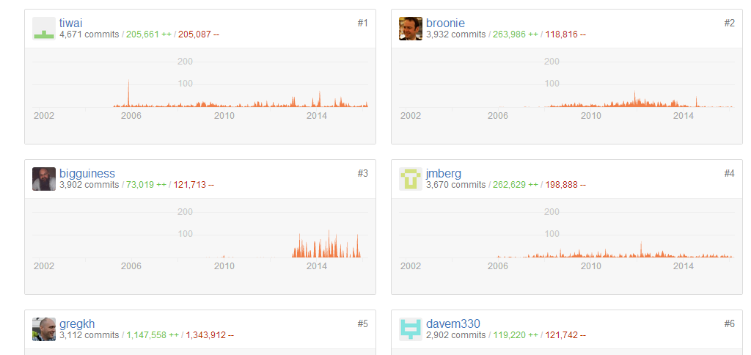
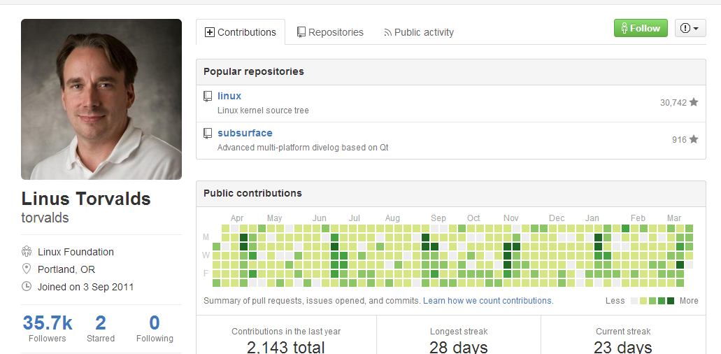
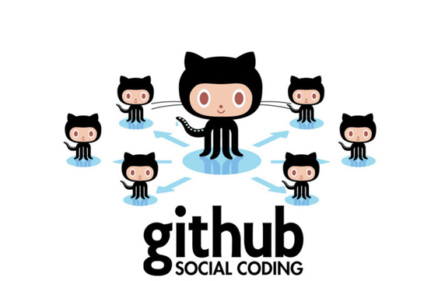
编程社交网站，开源共享代码
“show your code for everyone”
Ocean University of China

Slide 9
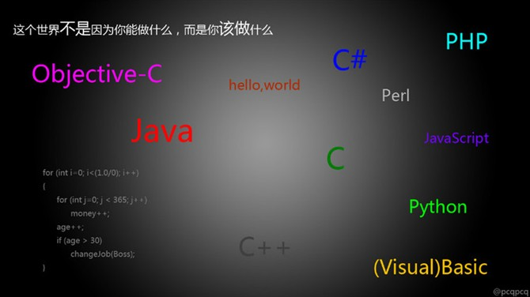
Ocean University of China

Slide 10
END
Thank You!
Ocean University of China

